Slide 1
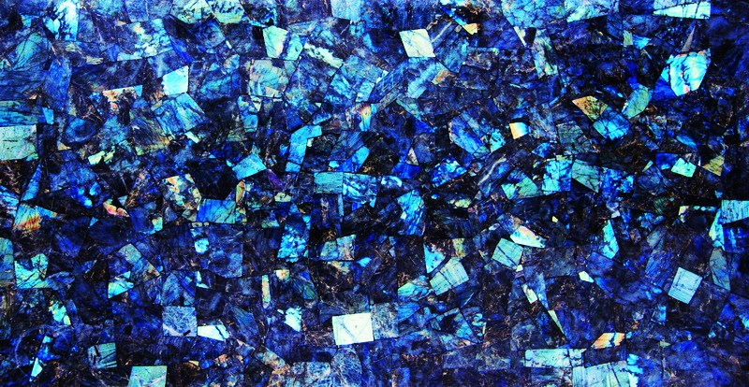
Презентація
на тему :
«Гірські породи та мінерали»

Slide 2
Гірськими породами називають скупчення природних агрегатів мінеральних мас, які вкривають поверхню Землі і беруть участь у будові її кори.
До складу гірських порід входять різні за хімічним складом мінерали.

Slide 3
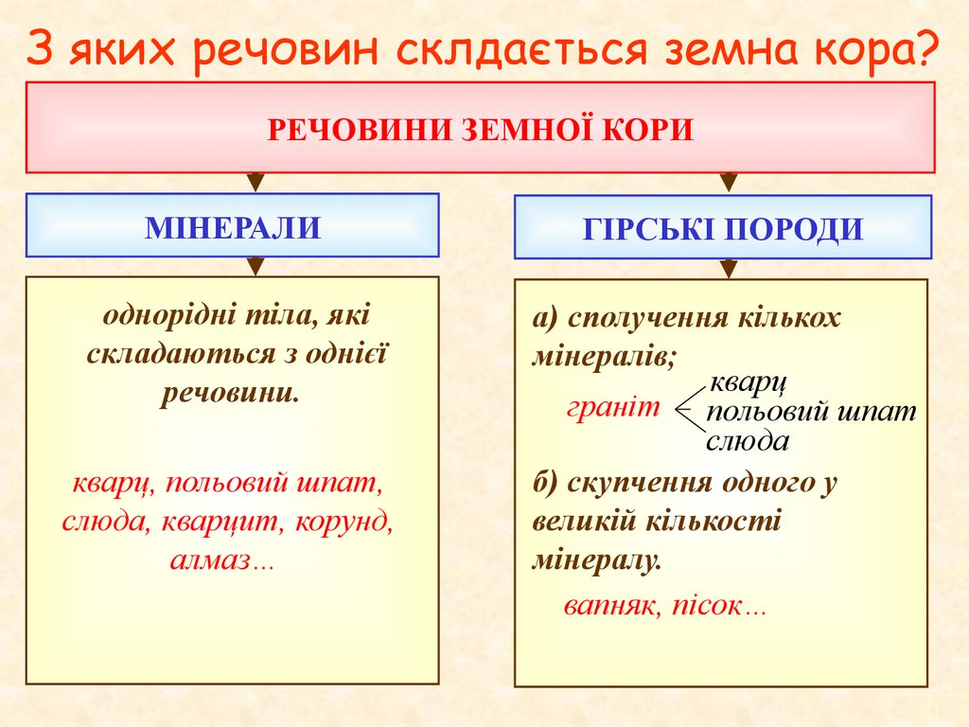

Slide 4
Залежно від умов утворення
розрізняють такі гірські породи:
МАГМАТИЧНІ
ОСАДОВІ
МЕТАМОРФІЧНІ

Slide 5
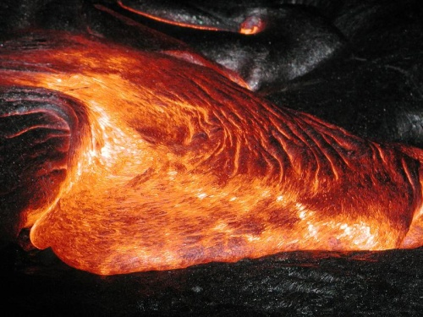
І. Магматичні породи утворилися з виверженої магми, яка після охолодження та кристалізації перетворюється на масивну тверду кристалічну породу.
Магма складається з різних хімічних сполук і зазнає впливу високої температури та великого тиску, причому багато сполук в ній перебуває у газоподібному стані.
Залежно від того, де кристалізується магма — на поверхні чи на певній глибині земної кори — із якою швидкістю вона охолоджується, магматичні породи поділяють на дві основні групи:
виливні
глибинні

Slide 6
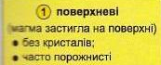
Виливні кристалізуються на поверхні Землі, тому їх ще називають поверхневими.

Slide 7
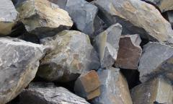
Найбільш поширеними є :
1) Андезити

Slide 8
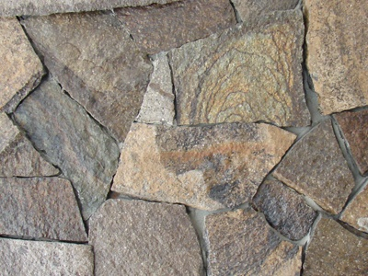

Slide 9
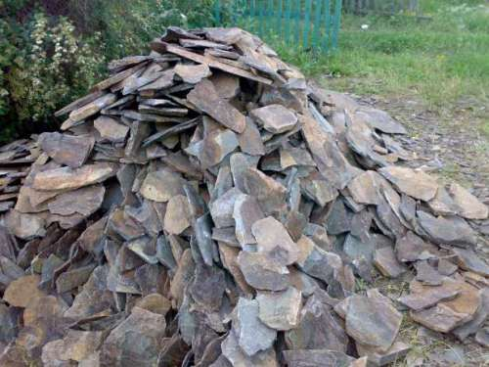

Slide 10
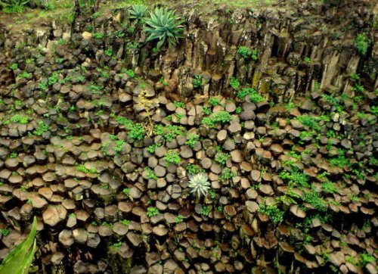
2) Базальти

Slide 11
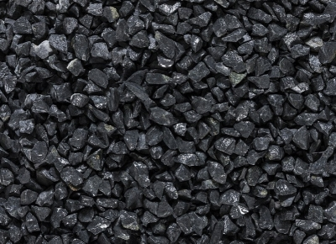
Чорний базальт

Slide 12
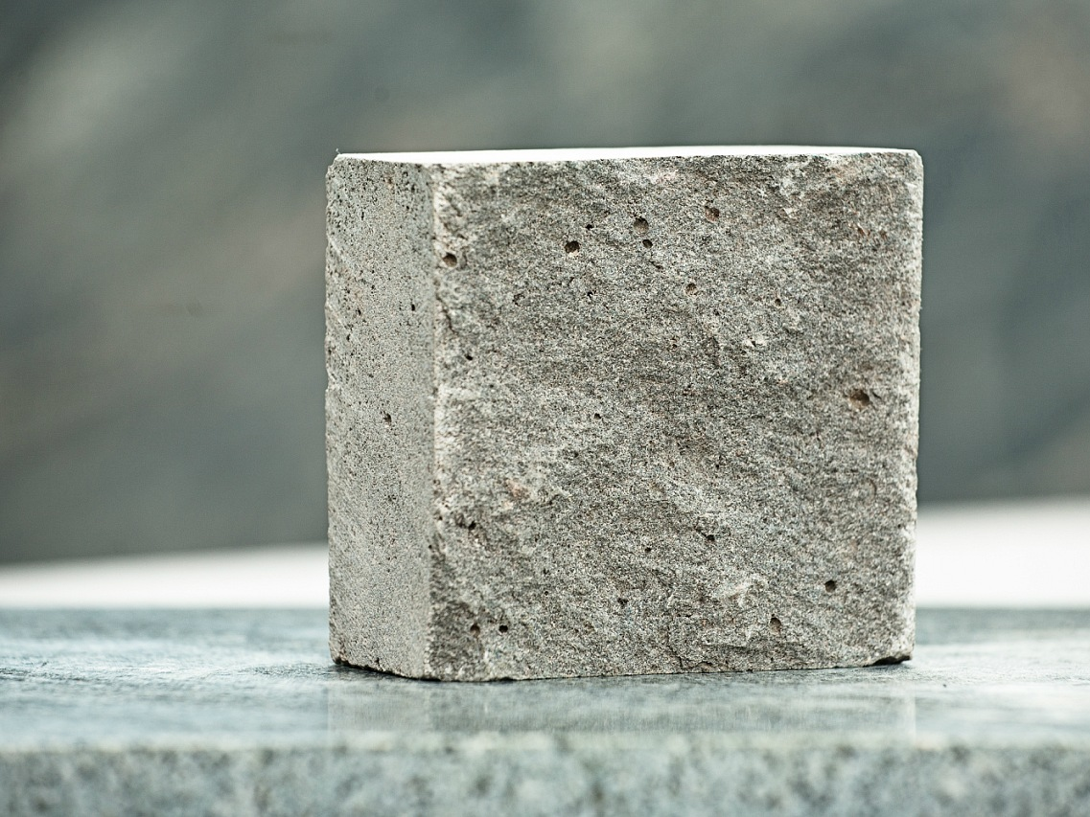
Білий базальт

Slide 13
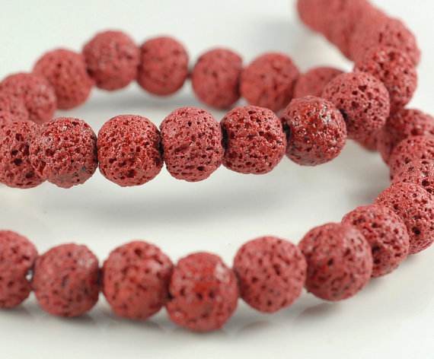
Червоний базальт

Slide 14
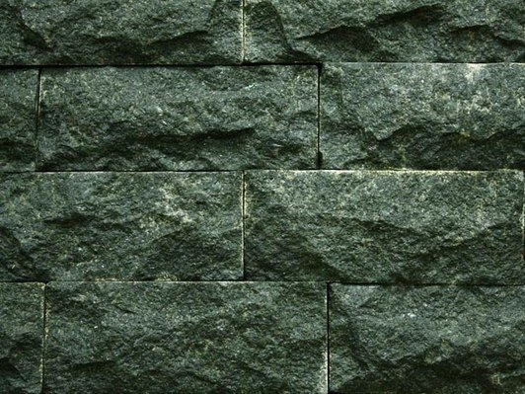
Зелений базальт

Slide 15
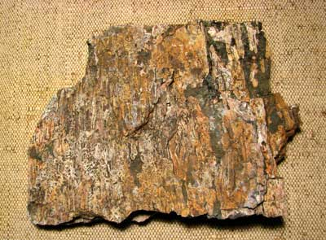
3) Ліпарит (ріоліт)

Slide 16
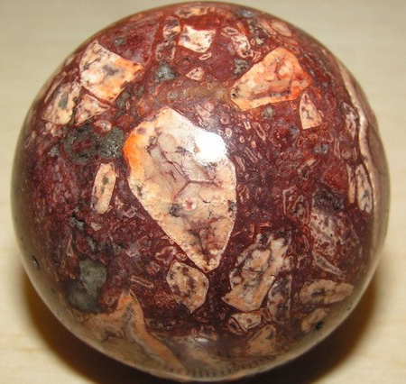
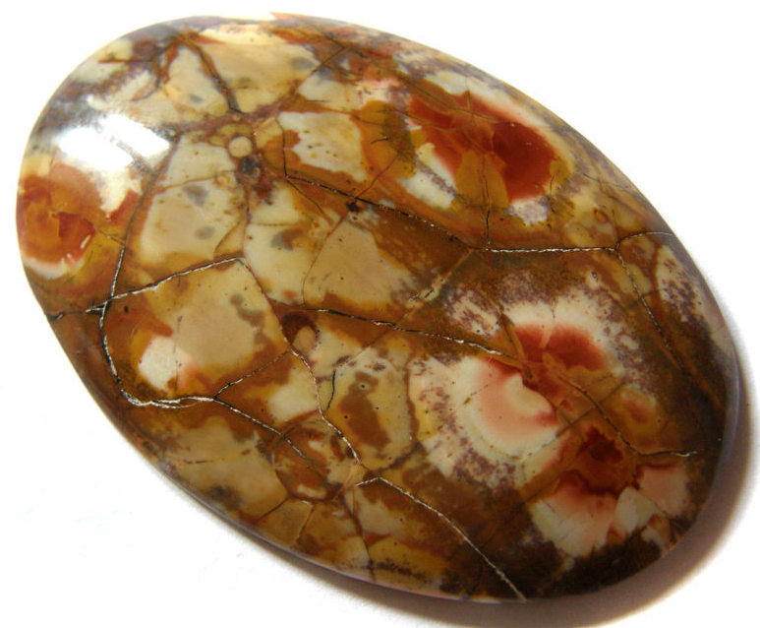

Slide 17
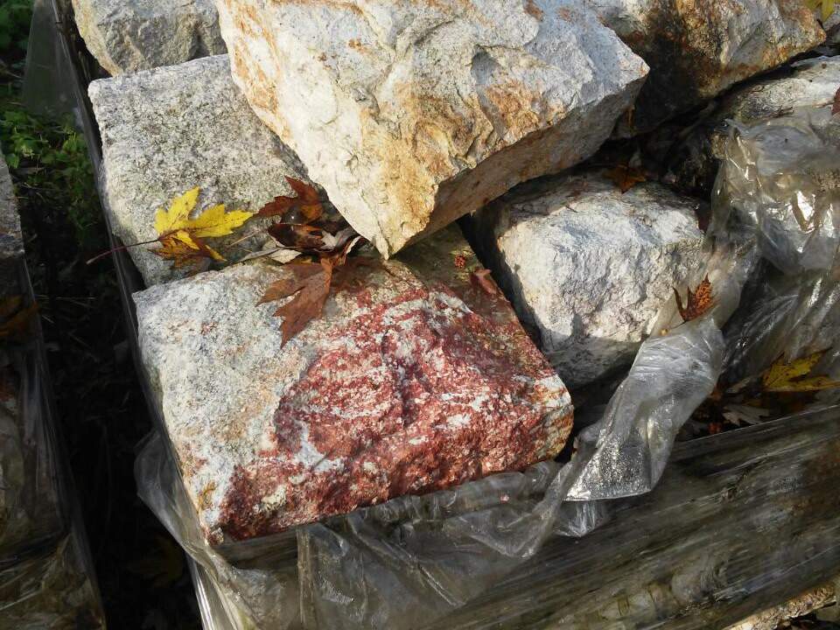

Slide 18
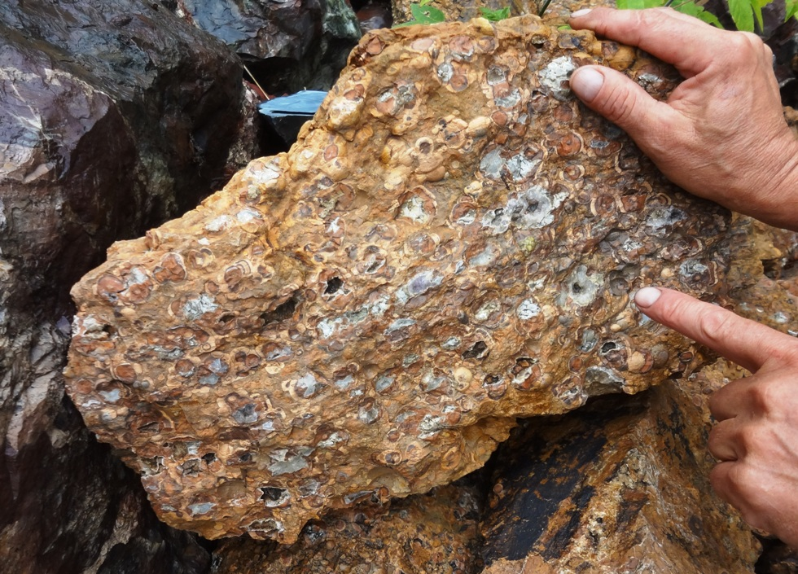

Slide 19
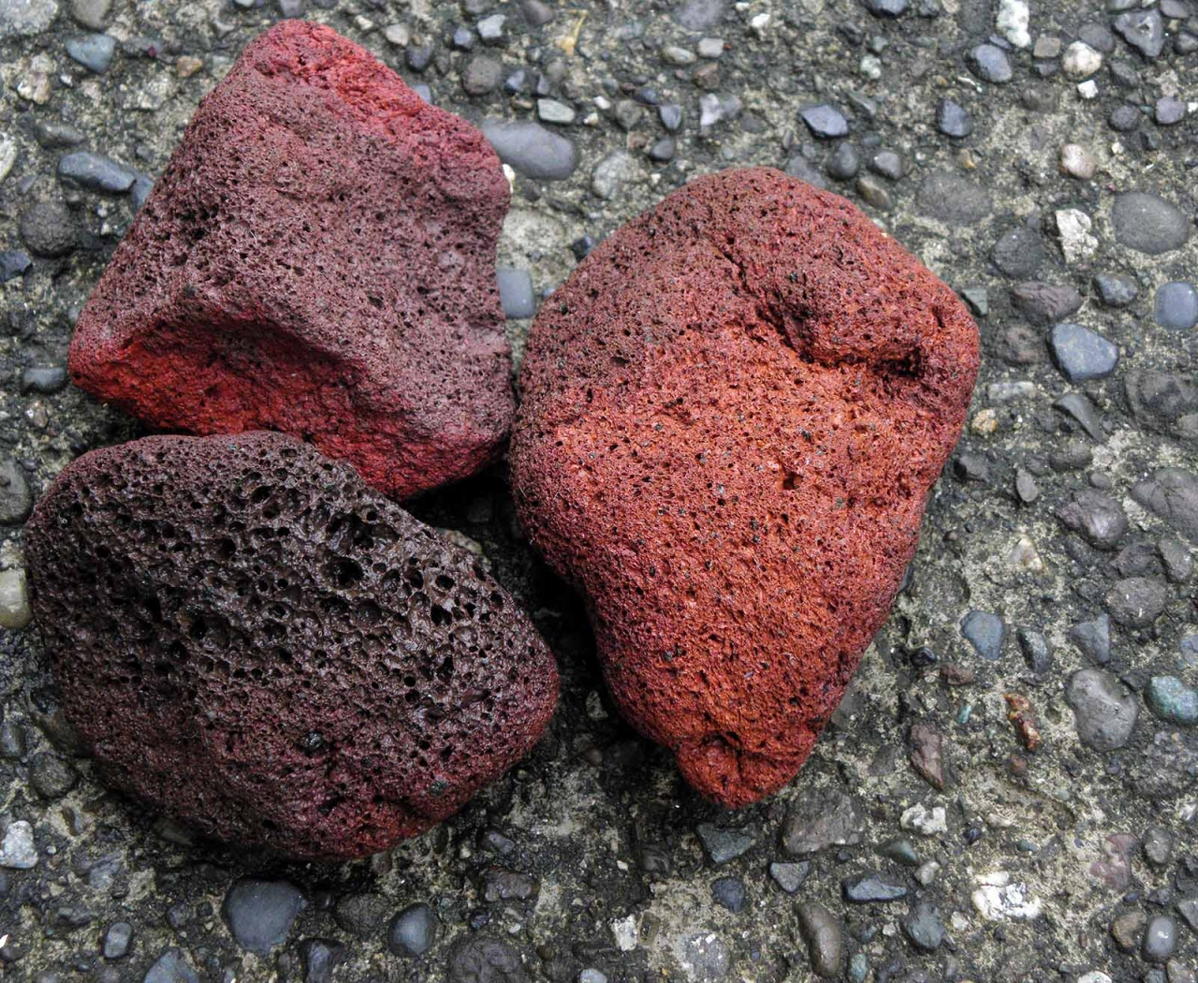
4) Пемза

Slide 20
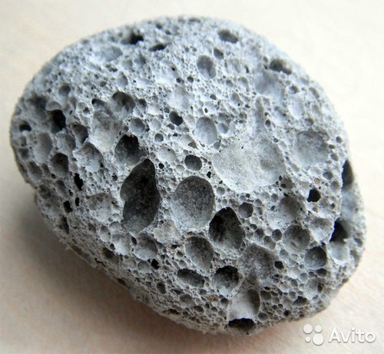
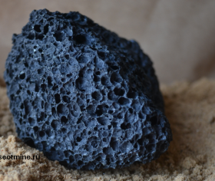
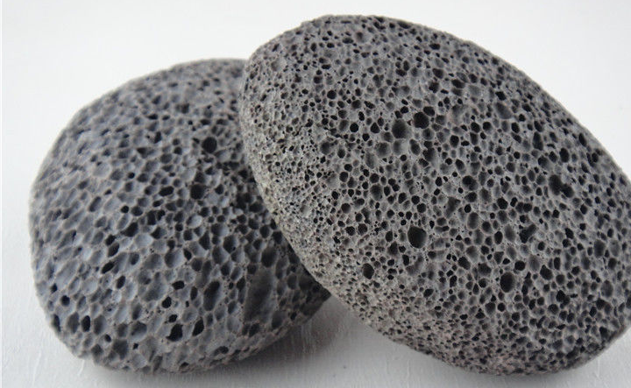
Пемза – це пористе вулканічне скло, яке утворилось в результаті виділення газів при охолодженні кислотної чи середньої лави.

Slide 21
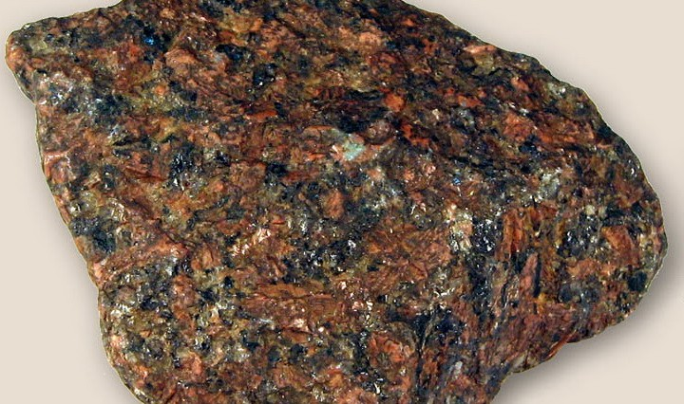
5) Трахіт

Slide 22
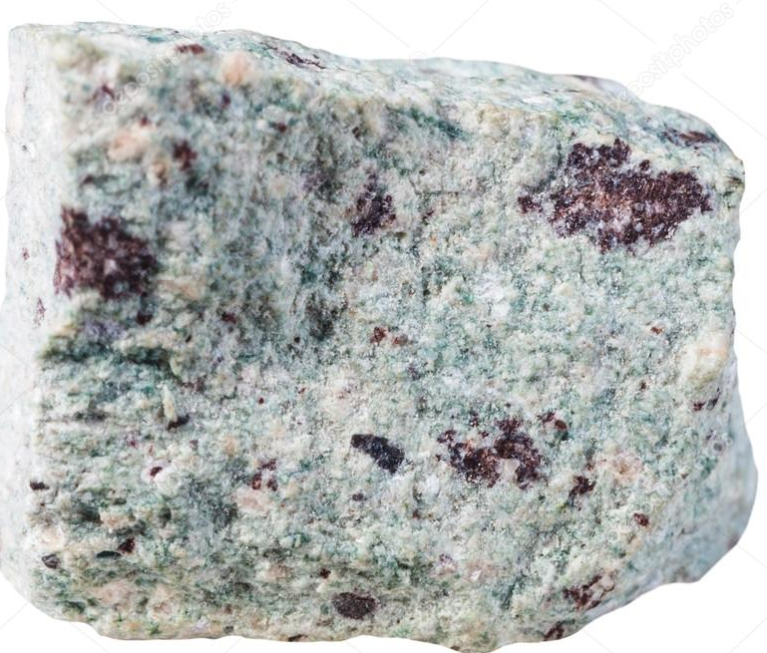
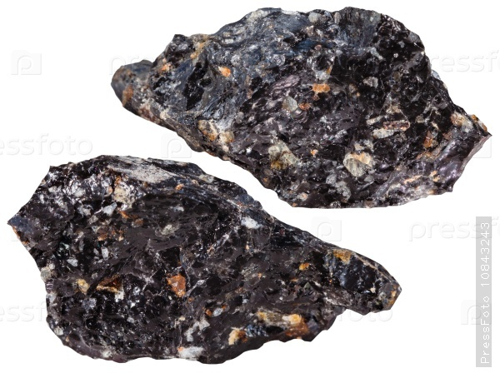
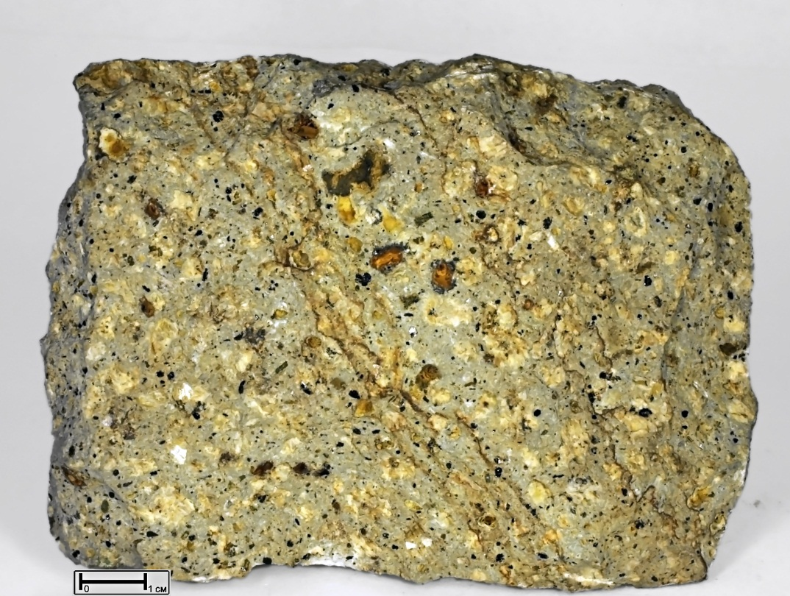

Slide 23
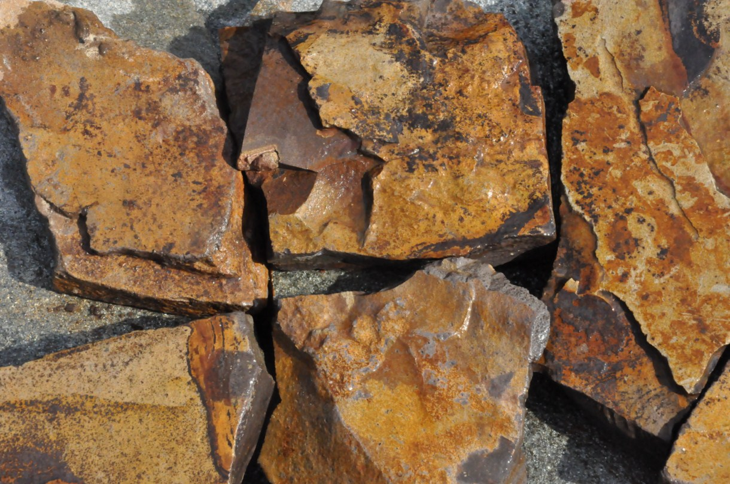
6) Дацит

Slide 24
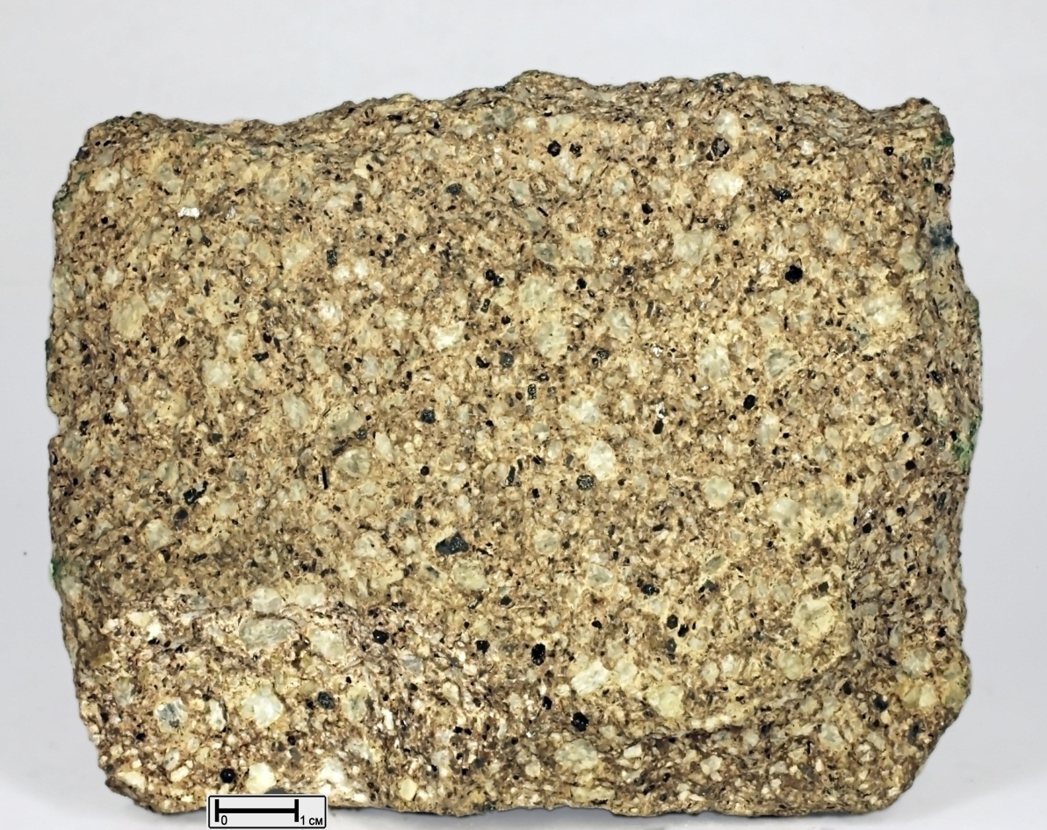
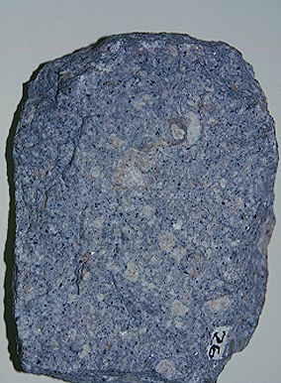

Slide 25
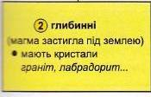
У глибинних породах переважають граніт і порфири, які займають площу у 20 разів більшу, ніж інші породи.

Slide 26
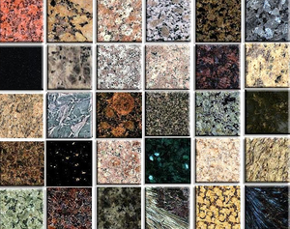
1) Граніт
У порівнянні з іншою гірською породою магматичного походження -
базальтом , він має більший вміст кремнію і менший вміст заліза.

Slide 27
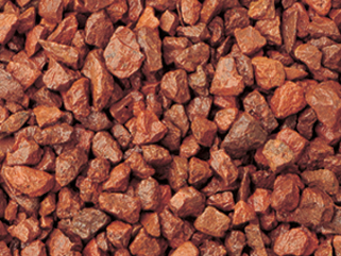
Червоний граніт

Slide 28
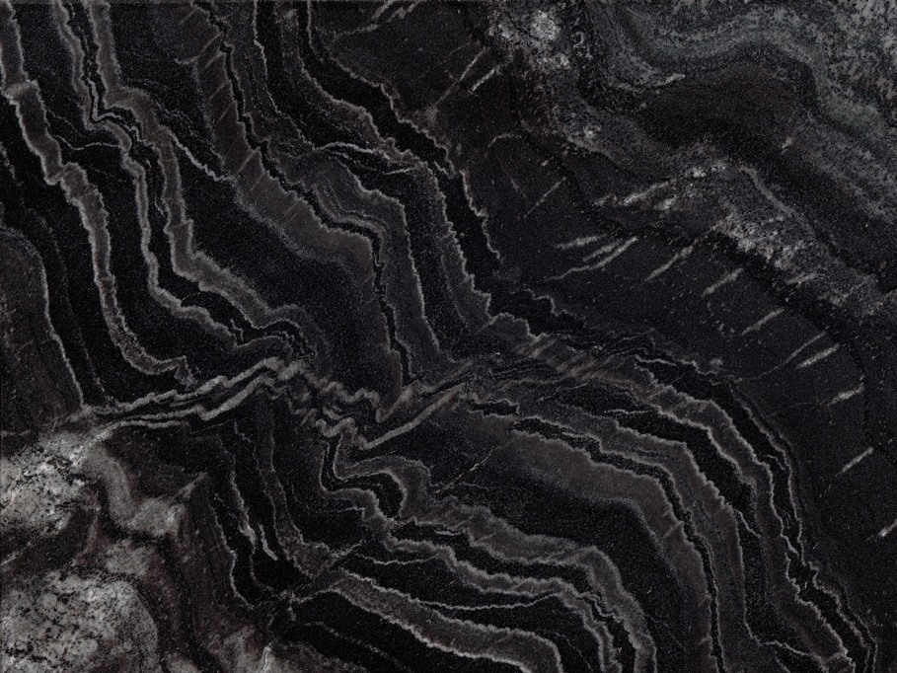
Чорний граніт

Slide 29
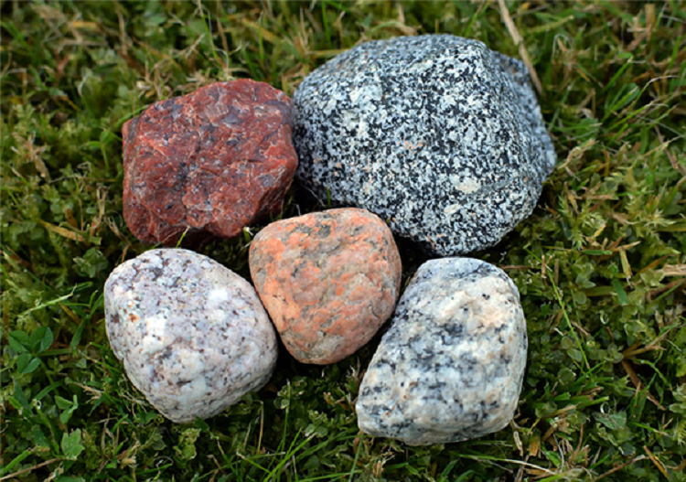

Slide 30
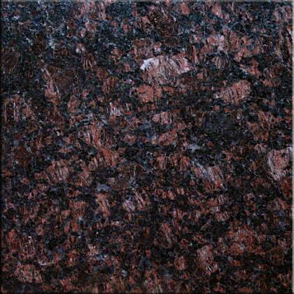
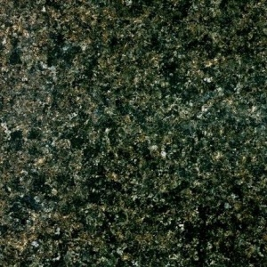
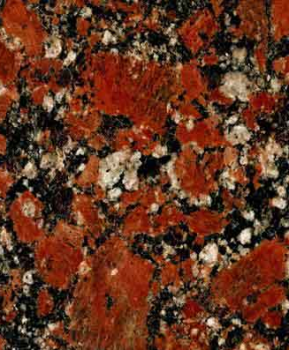
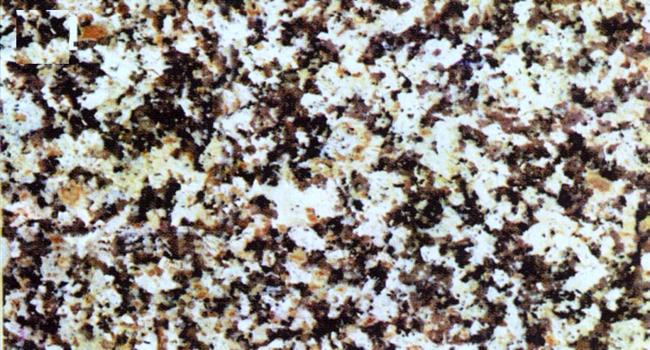
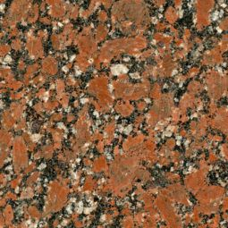
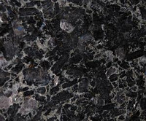

Slide 31
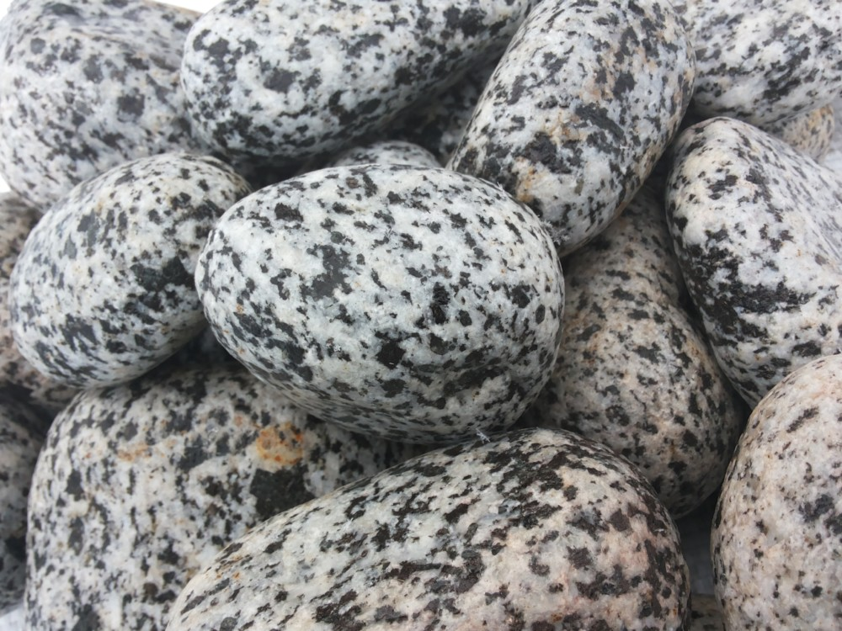
2) Діорит

Slide 32
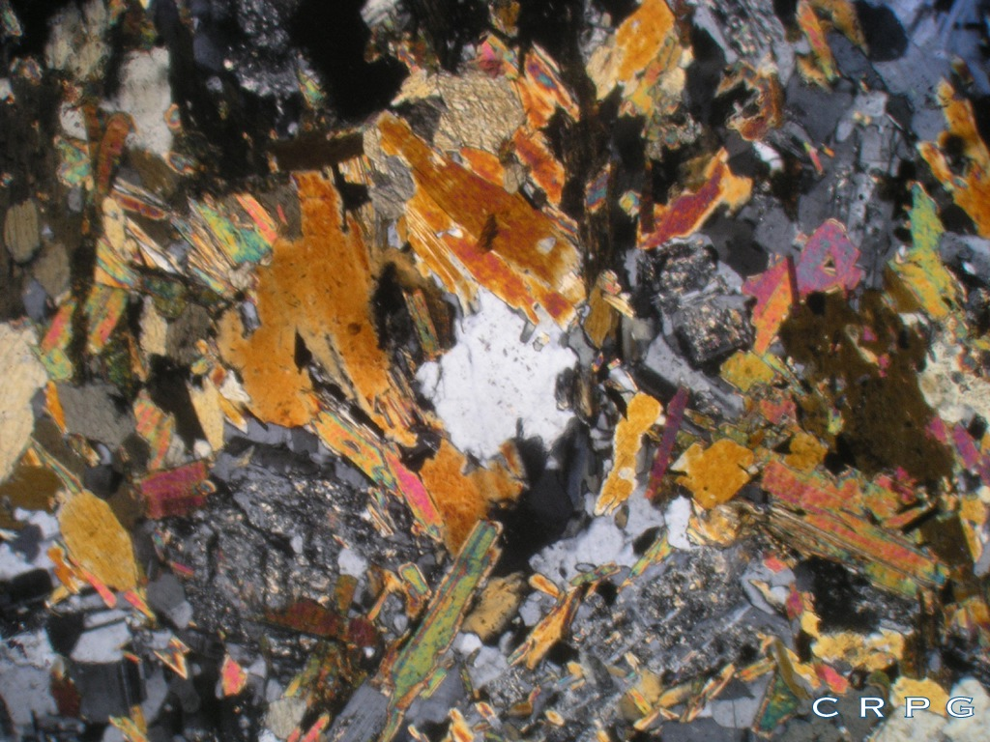
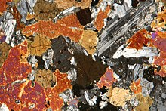

Slide 33
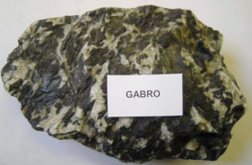
3) Габро

Slide 34
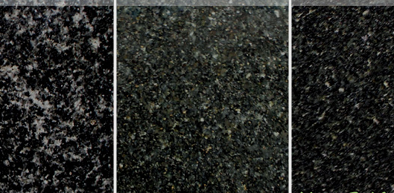

Slide 35
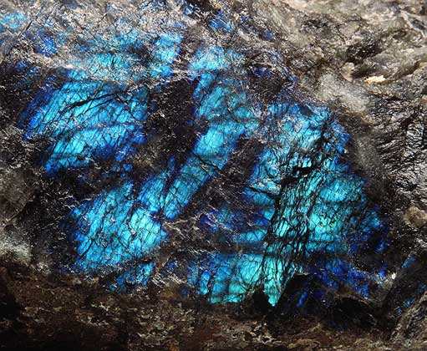
      Лабрадорит
відноситься до родини габро

Slide 36
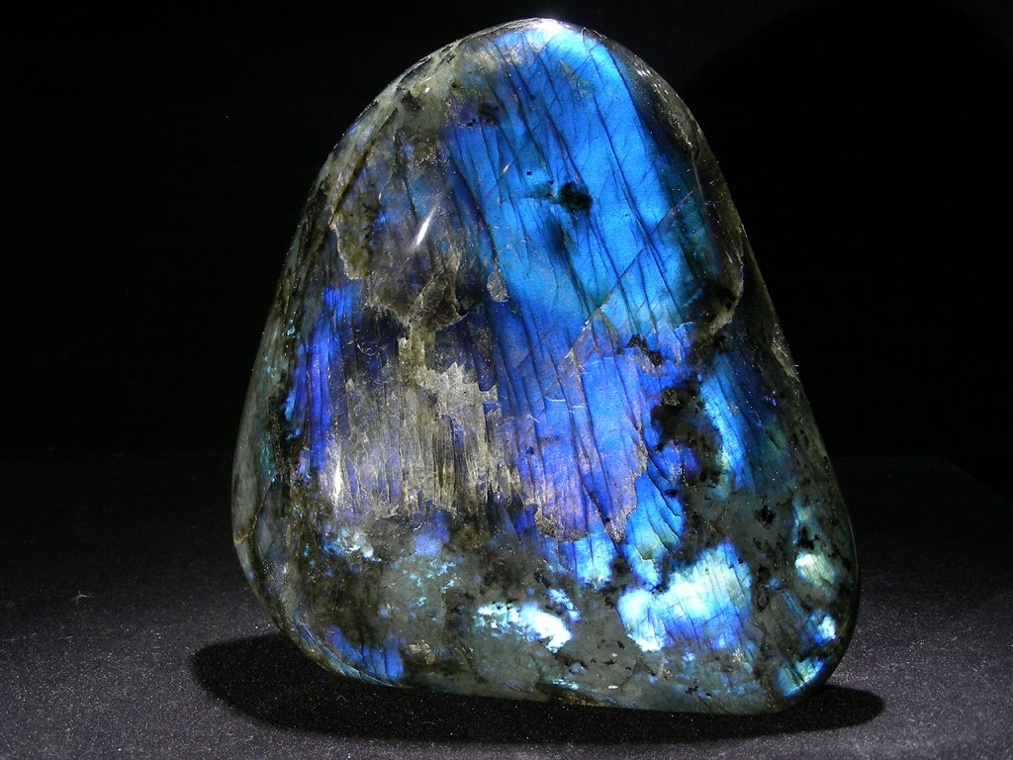

Slide 37
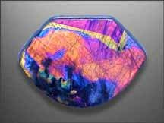
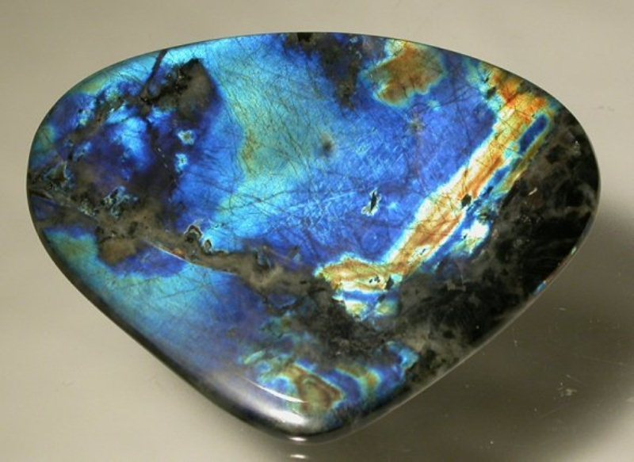
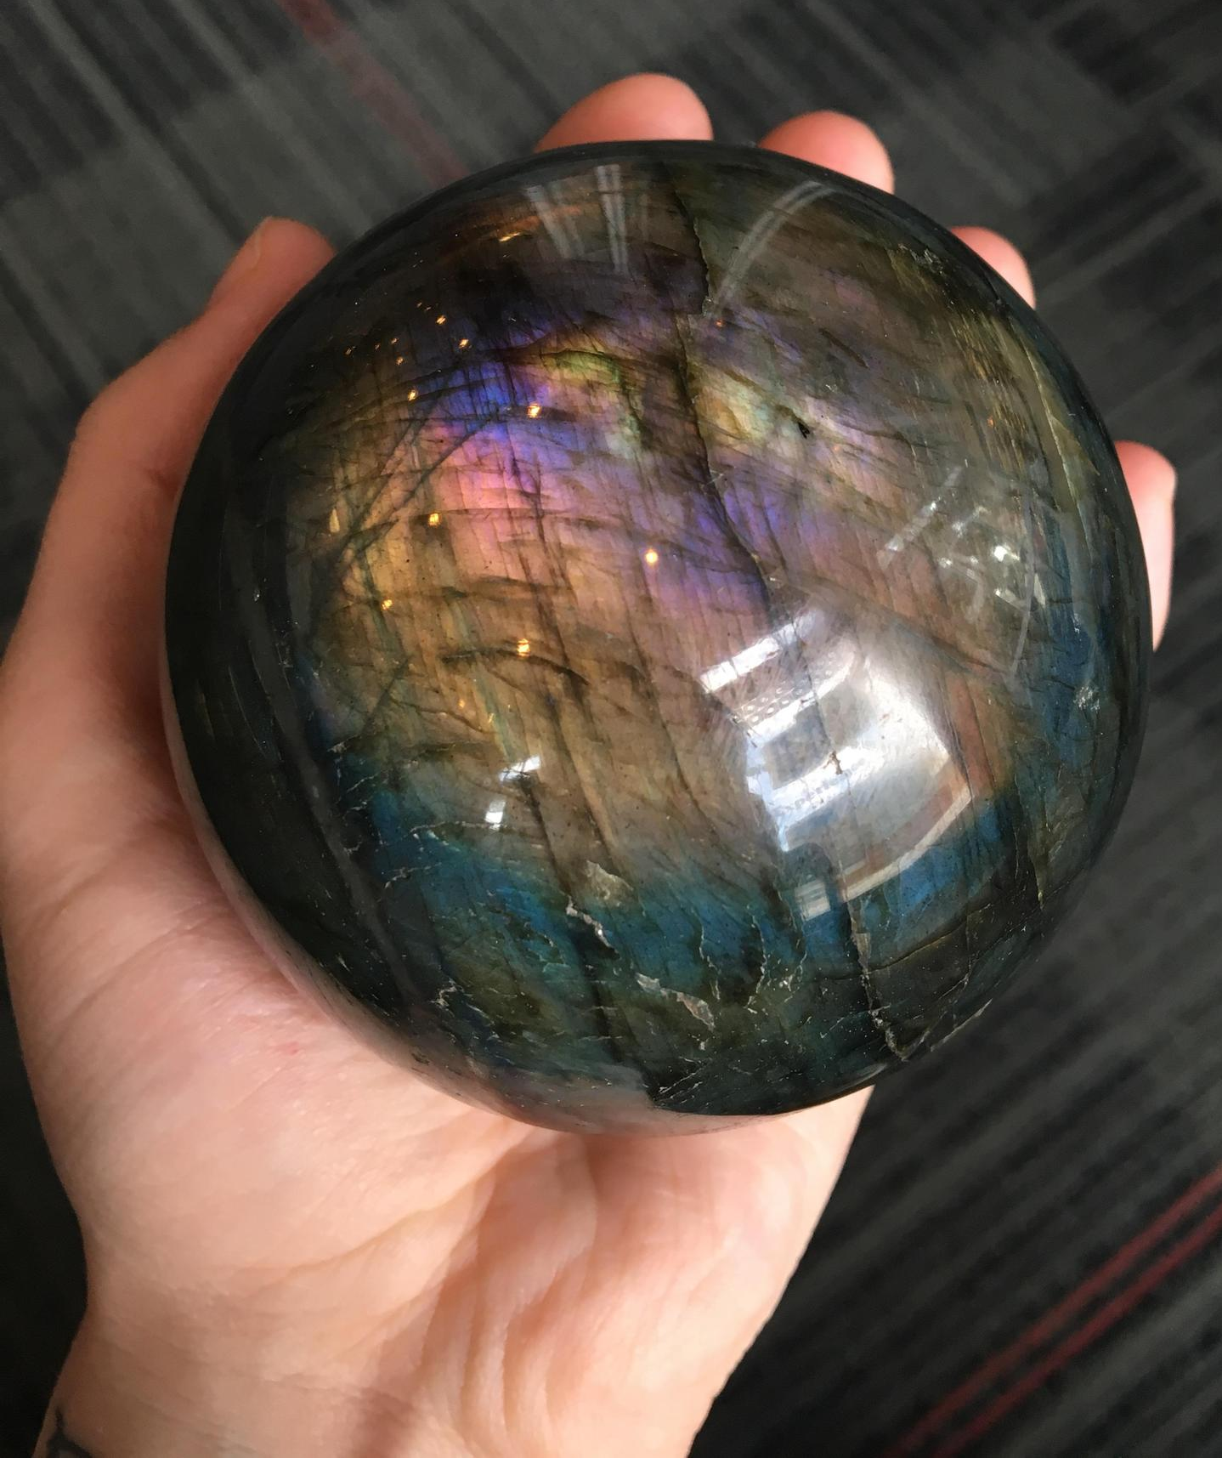
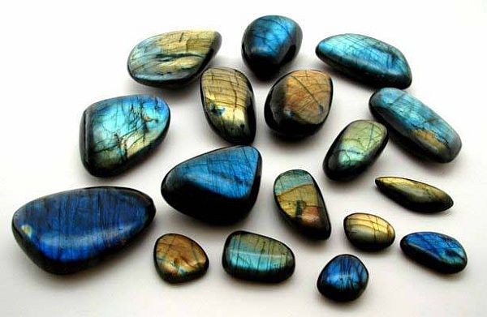

Slide 38

5) Сієніт

Slide 39




Slide 40
Основна маса первинних магматичних порід складається з кількох груп мінералів, серед яких найбільше польових шпатів, рогової обманки , а також кварцу.

Slide 41

Кварц — один із найпоширеніших мінералів у земній корі, породоутворюючий мінерал більшості магматичних і
метаморфічних порід.
Основні різновиди кварцу:
гірський кришталь, цитрин, аметист,
халцедон, агат.

Slide 42

Гірський кришталь

Slide 43




Агат

Slide 44

Аметист

Slide 45




Slide 46

Халцедон

Slide 47





Slide 48

Цитрин

Slide 49





Slide 50

Польові шпати — група найпоширеніших породотвірних мінералів класу силікатів каркасної структури, які характеризуються порівняно високою твердістю.
Польовики — староукраїнська назва польових шпатів.

Slide 51




Slide 52

Серед цих мінералів чимало напівпрозорих і непрозорих, які застосовуються як виробне каміння в ювелірній справі.
Виділяють:
Андезин

Slide 53





Slide 54

Біломорит (місячний камінь)

Slide 55

Лабрадор

Slide 56


Slide 57

Гелеоліт (сонячний камінь)

Slide 58

Амазоніт

Slide 59

Ще одним з найпоширеніших мінералів, що належить до породоутворюючих , є —
рогова обманка.
У розщепленому вигляді кристали цього мінералу виглядають на зразок рогів .
Зовнішній вигляд рогової обманки дозволяє без жодних зусиль визначити її серед інших мінералів. Її відрізняють зрощені короткі стовбчасті кристали з шестикутним або ромбічним поперечним перерізом.

Slide 60
ІІ. Осадові породи відносно тонкою оболонкою (в середньому до 4,8 км) залягають майже по всій поверхні земної кори, за винятком територій, вкритих первинними кристалічними породами.
Дно морів і океанів, суходоли і навіть вершини багатьох гір здебільшого вкриті осадовими породами різної товщини.

Slide 61

Залежно від походження розрізняють такі групи осадових порід:
уламкові
органічні
хімічні
глинисті

Slide 62

А) Уламкові гірські породи утворились за рахунок вивітрювання материнських порід з можливим перенесенням продуктів руйнування під впливом гравітації, води та вітру.

Slide 63

Галька - уламок гірської породи розміром від 10 до 100 мм, більш або менш обкатаний водою річок або морів.

Slide 64

Гравій - незцементована осадова порода, яка складається з округлих уламків гірських порід і мінералів, розміром від 1 до 10 мм.

Slide 65

Щебінь - пухка великоуламкова гірська порода, що складається з майже необкатаних гострокутних зерен твердих порід розміром 10-100 мм.

Slide 66

Жорства -
продукти вивітрювання гірських порід, що складаються з гострокутних незцементованих уламків
розміром 1-10 мм.

Slide 67

Валуни - великі, різною мірою обкатані уламки гірських порід діаметром від 256 до 1024 мм.

Slide 68

Пісок - дрібноуламкові пухкі осадові гірські породи величиною від 0,05 до 2(3) мм

Slide 69

Пісковики – порода, що складається з зерен піску, зцементованого глинистим, кременистим та іншим матеріалом.

Slide 70

Лес – континентальна грунтоутворювальна гірська порода.

Slide 71
Б) Глини та глинисті гірські породи
часто відносять до окремої групи внаслідок того, що вони не можуть бути повністю віднесені ні до уламкових, ні до хімічних за умовами утворення та мінеральним складом.
Ці гірські породи складаються з новоутворень ― продуктів хімічного вивітрювання і в той же час мають у своєму складі уламковий матеріал.

Slide 72

Каолін

Slide 73


Боксити

Slide 74

Латерит

Slide 75

В) Хімічні осадові породи
випадають у вигляді осаду з розчинів .

Slide 76



Кам‘яна сіль

Slide 77

Калійні солі

Slide 78


Гіпс

Slide 79

Вапняки

Slide 80


Доломіти

Slide 81
Ґ) Органічні гірські породи утворились цілком або частково в результаті життєдіяльності організмів та накопичення їх вимерлих залишків на суші або на дні водоймищ.
Розрізняють зоогенні та фітогенні гірські породи: зоогенні утворились із залишків тварин (вапняк, крейда та ін.), а фітогенні - із залишків рослин (вугілля, торф та ін.).

Slide 82


Вапняк, крім того , що утворюється внаслідок хімічного осідання, може формуватись в результаті акумуляції вапнякових черепашок.

Slide 83



Крейда –
різновид вапняку.

Slide 84

Мергель

Slide 85

Опока

Slide 86

Трепел

Slide 87

Нафта

Slide 88


Природний газ

Slide 89


Буре вугілля

Slide 90

Кам'яне вугілля

Slide 91

Горючі сланці

Slide 92

Торф

Slide 93

Значною цінністю нафти, газу, вугілля, горючих сланців та торфу є те, що ці гірські погоди є горючими.

Slide 94
ІІІ. Метаморфічні гірські породи - це ті гірські породи, що утворилися внаслідок метаморфізму осадових і магматичних порід ( через вплив тиску чи/або темпераатури).
Вони характеризуються зернистою будовою, здебільшого сланцюватою текстурою.

Slide 95

Найбільше поширення одержала класифікація метаморфічних порід за структурно-текстурними ознаками і мінеральними сполуками.
За даними характеристиками метаморфічні породи підрозділяються так:
Гнейси
Сланці
Масивні метаморфіти
Мармури

Slide 96

А) Гнейси - вирізняються багатим вмістом польових шпатів і виразною сланцюватістю; можуть утворюватися як з магматичних (ортогнейси), так і з осадових порід (парагнейси).
Гнейс ще називають рідним братом граніту.

Slide 97




Гнейси, як і граніти, вирізняються розмаїтістю забарвлень.
Використовуються здебільшого тільки як щебінь та бутовий камінь.

Slide 98


Б) Сланці - вирізняються малою наявністю польових шпатів і виразною паралельною структурою - сланцюватістю;
Глинистий сланець
Філіт

Slide 99

В) Масивні метаморфіти - відрізняються відсутністю сланцюватості й малим вмістом польових шпатів і кварців;

Slide 100




Еклогіт

Slide 101




Серпентоніт (змійовик)

Slide 102



Амфіболіт

Slide 103






Г) Мармури - являють собою вапняки, що перетерпіли метаморфізм, і доломіти.
Має різноманітні текстури поверхні та кольору.

Slide 104
Дякую
за увагу!

